Slide 1
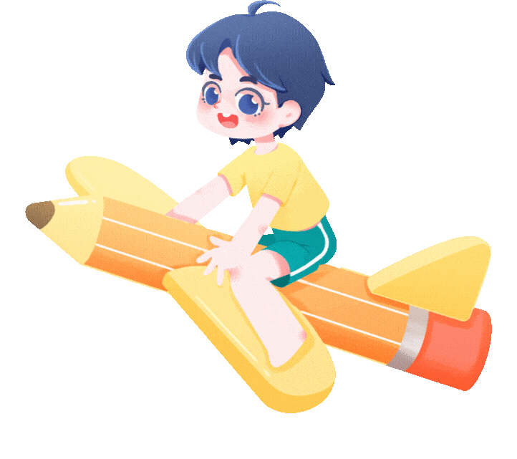
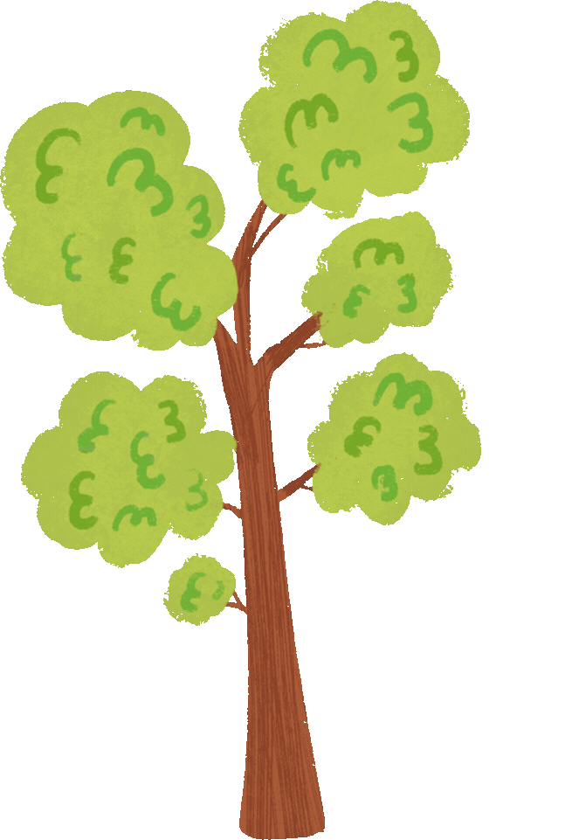

Slide 11
Capybara đang uống cái gì vậy?

Slide 12
Capybara yêu đời quá nè!

Slide 13
Capybara chăm chỉ
đọc sách

Slide 14
Capybara cũng học hành chăm chỉ như chúng mình

Slide 15
Capybara cũng rất điệu đà

Slide 16
Chú ta rất yêu
thiên nhiên

Slide 17
Capybara ưa thích
sạch sẽ kìa

Slide 18
Trời mưa rồi, Capybara ngắm mưa đây

